Slide 1
PRÉVENTION DE LA VIOLENCE ENVERS LES PERSONNES ÂGÉES À TRAVERS LES GÉNÉRATIONS
Santé mentale, toxicomanies et violence envers les personnes âgées

Slide 2
Définition
Problèmes de santé mentale des personnes âgées
Ce terme est utilisé pour décrire les personnes âgées de plus de 65 ans (parfois plus de 55 ans) qui ont des problèmes émotionnels, comportementaux ou cognitifs qui affectent négativement leur capacité à fonctionner de manière indépendante, leur sentiment de bien-être ou leurs relations avec les autres.
Feuille d’information de Ryerson.ca, Canadian Research Network for Care in the Community

Slide 3
Statistiques
On estime que la prévalence des problèmes de santé mentale varie entre 17 et 30 % ou même plus, selon les diagnostics inclus dans l’analyse. Par exemple, si l’on ajoute la dépression et l’anxiété, les estimations passent à 40 % des adultes plus âgés.
Les hommes présentent des taux de toxicomanie plus élevés que les femmes, tandis que les femmes présentent des taux plus élevés de troubles de l’humeur et d’anxiété.
Association canadienne pour la santé mentale

Slide 4
Facteurs de risque
Vulnérabilité à la violence envers les personnes âgées :
changements physiologiques et psychosociaux
troubles cognitifs
solitude
chutes ou mobilité réduite
stigmatisation (la manière dont la personne s’identifie)
pratiques en matière d’ordonnances (« magasiner » les médecins)
expériences négatives pendant l’enfance
COVID-19 (isolement, manque de contact physique)
Coalition canadienne pour la santé mentale des personnes âgées (CCSMPA) Lignes directrices sur les troubles de l’usage de substances chez les adultes plus âgés

Slide 5
Santé mentale gériatrique
Toxicomanies (abus d’alcool ou d’autres drogues)
Anxiété ou troubles de l’humeur
Dépression
Délire
Démence
La maladie mentale n’est pas une partie normale du vieillissement. Toutes les personnes âgées méritent de recevoir des services et des soins auxquels ils ont droit, qui favorisent leurs besoins en matière de maladie mentale et y répondent.
Coalition canadienne pour la santé mentale des personnes âgées (CCSMPA) Lignes directrices sur les troubles de l’usage de substances chez les adultes plus âgés

Slide 6
Les personnes à risque
Personnes ayant des maladies chroniques
  Démence
  Comorbidités
  Handicaps physiques
Personnes en deuil
Isolement social exacerbé par la COVID-19
2SLGBTQ+ (stigmatisation)
Personnes autochtones, métisses, inuites (stigmatisation)

Slide 7
Signes avant-coureurs
Difficultés à dormir, ou dormir plus que d’habitude
Difficulté à se concentrer
Sensation de vide ou d’engourdissement
Se sentir plus en colère ou agité que d’habitude
Sentiment de culpabilité ou de désespoir
Changement d’appétit
Manque de motivation pour accomplir les activités de la vie quotidienne
Repli par rapport aux amis ou à la famille; isolement à la maison
Coalition canadienne pour la santé mentale des personnes âgées (CCSMPA) Lignes directrices sur les troubles de l’usage de substances chez les adultes plus âgés

Slide 8
Consommation de substances et adultes plus âgés
Par rapport à d’autres drogues, le fardeau des maladies liées au cannabis semble relativement faible
L’alcool représente le plus grand risque et l’éventail le plus large de méfaits chez les adultes plus âgés
Les adultes plus âgés sont souvent hospitalisés à la suite d’événements indésirables liés à la consommation d’opioïdes, d’alcool et d’autres substances
Forte association entre la consommation de substances et les chutes
CCSA, 2018

Slide 9
Définition de « réduction des méfaits »
Une approche fondée sur des données probantes, axée sur le client, qui vise à réduire les méfaits sanitaires et sociaux associés à la toxicomanie et à la consommation de substances, sans nécessairement exiger des personnes qui consomment des substances qu’elles s’abstiennent ou arrêtent.
L’approche de la consommation de substances axée sur la réduction des méfaits comprend une série de programmes, de services et de pratiques.
ontario.cmha.ca/harm-reduction

Slide 10
Stratégies pour aider une personne qui évitera les méfaits et la rendra moins vulnérable à la violence envers les personnes âgées
Renseignements sur une consommation plus sûre de drogues ou d’alcool
Éducation sur la gestion de la douleur
Ateliers de gestion des médicaments
Apprentissage par les pairs, groupes sociaux, groupes de soutien
Apprendre où établir des liens de soutien
Soutiens au logement
Soutiens de la santé mentale
Soutiens au transport pour le traitement
Éducation sur la prévention de la violence envers les personnes âgées
Agingincanada.ca

Slide 11
Exemples de réduction des méfaits
porter un timbre de nicotine au lieu de fumer
boire de l’eau tout en consommant de l’alcool
programmes d’échange de seringues pour les personnes qui s’injectent des drogues dans un site de prévention des surdoses
porter un casque à bicyclette
porter une ceinture de sécurité en voiture
La réduction des méfaits soutient l’idée que les personnes souffrant d’une dépendance ou de problèmes de consommation de substances devraient être traitées avec dignité et respect, y compris les personnes âgées
ontario.cmha.ca/harm-reduction/

Slide 12
Ce que vous pouvez faire pour aider
Soyez attentif
Reconnaissez les signes avant-coureurs
Posez des questions
Écoutez attentivement
Offrez du soutien – laissez-les vous dire ce dont ils ont besoin
Recherchez et partagez les ressources locales

Slide 13
Réponses sécuritaires
Si une personne vous dit qu’elle est victime de violence, voici quelques conseils utiles que vous pouvez lui donner :
« Je vous crois. »
« Ce n’est pas votre faute ».
« Je suis inquiet pour votre sécurité ».
« Je vous appuierai et j’appuierai vos décisions. »
« Qu’est-ce que je peux faire pour aider? »

Slide 14
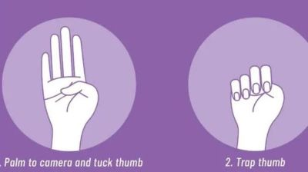
Signal d’aide
Si vous voyez une personne utiliser le signal d’aide, prenez contact avec elle en toute sécurité pour savoir ce dont elle a besoin et ce qu’elle veut que vous fassiez.
Si vous ou une personne que vous connaissez êtes en danger immédiat, appelez le 911 ou les services d’urgence locaux (police, pompiers, ambulance).
Canadian Women’s Foundation

Slide 15
Planification de la sécurité
Il est important de protéger vos documents personnels et de réfléchir à ce qu’il faut faire en cas d’urgence. Vous pouvez envisager de constituer une trousse d’urgence comprenant les éléments suivants :
Des numéros de téléphone en cas d’urgence, comme ceux d’un membre de la famille, d’amis, d’un refuge
De l’argent comptant, des vêtements supplémentaires, des lunettes, un appareil auditif, des appareils fonctionnels
Une liste des médicaments avec une quantité suffisante pour au moins 3 jours, avec le numéro de téléphone de la pharmacie
Des copies des documents importants, des pièces d’identité, le NAS, le passeport, la carte Santé, une clé de la maison, les renseignements bancaires
Avant tout, identifiez un LIEU SÛR POUR VOUS RENDRE À L’INTÉRIEUR et À L’EXTÉRIEUR DE LA MAISON ainsi qu’une VOIE D’ÉVACUATION

Slide 16
La violence envers les personnes âgées est-elle un crime?
Violations des droits et libertés
Violence systémique (ou violence institutionnelle)
Si quelqu’un entrave la capacité d’une personne âgée à faire des choix, surtout lorsque ces choix sont protégés par la loi.
  Entraver les pratiques ou traditions spirituelles
  Retenir le courriel ou de l’information
  Refuser la vie privée
  Empêcher les visites
  Dicter à une autre personne comment elle peut dépenser son propre argent
  Garder une personne en établissement sans raison légitime
Mentionner des règles, des règlements, des politiques ou des pratiques sociales qui nuisent aux personnes âgées ou sont discriminatoires envers elles
  Des règles élaborées dans un but apparemment neutre, mais qui nuisent à la personne
  Utiliser les contentions physiques comme un moyen facile de prévenir les chutes alors que ce n’est pas nécessaire
  Mettre une culotte à une personne au lieu de l’aider à se rendre aux toilettes pour gagner du temps ou économiser des efforts
  Pénurie de personnel ou manque de formation du personnel (négligence)

Slide 17
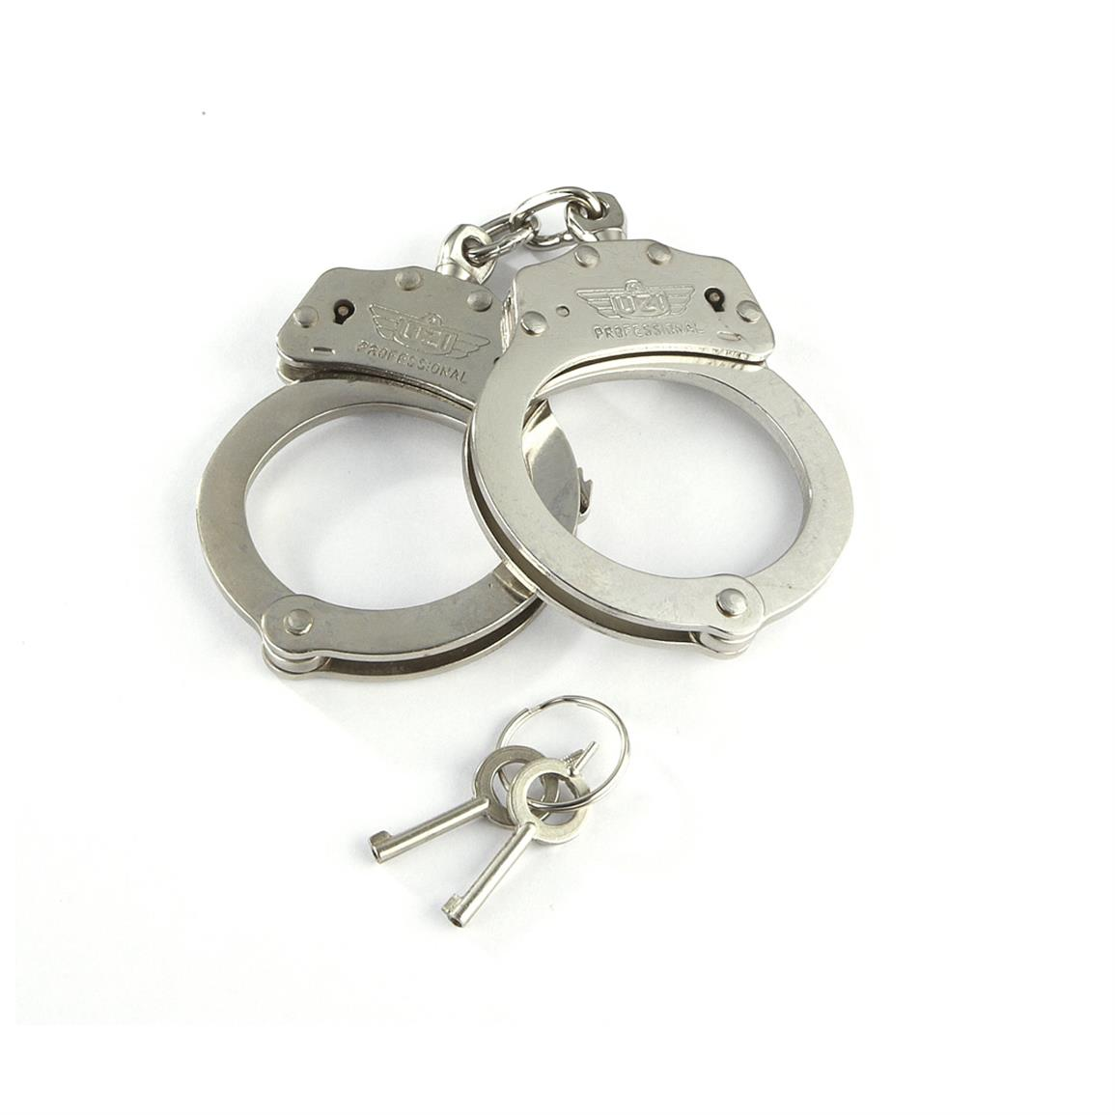
La violence envers les personnes âgées est un crime
Le Code criminel du Canada prévoit les accusations suivantes en ce
qui concerne la violence envers les personnes âgées :
Fraude, article 380
Harcèlement, article 264
Voies de fait, article 266
Intimidation, article 423
Manquement au devoir tendant à la conservation de la vie, article 215
Séquestration, article 279
Détention arbitraire, article 279
Emploi d’un document contrefait, paragraphe 368 (1)
Agression armée, article 267
Menaces, article 264.1
Vol, paragraphe 332 (1)
Vol par une personne détenant une procuration, article 331
Homicide involontaire coupable, article 236
Agression sexuelle, article 271

Slide 18
« Ce n’est pas correct! » Voisins, amis et familles présents pour les personnes aînées
Ressources – trouver de l’aide
Danger imminent 911
211Ontario 211
Ligne d’assistance aux personnes âgées 1 866 299-1011
Prévention de la maltraitance envers les aînés (ON) 416 916-6728
www.eapon.ca
Réseau de prévention de la violence envers les personnes âgées du comté de Simcoe www.psan-sc.ca
Comité de prévention de la violence envers les personnes âgées de la Région de York www.elderabuse-yorkregion.ca
CHATS – Aide en milieu communautaire et à domicile aux personnes âgées
(équipe de soutien des soignants) 1 877 452-4287 www.chats.on.ca
Notes:
Vous pouvez ajouter une diapositive afin d’insérer les coordonnées locales des services et des organisations qui soutiennent les personnes âgées dans votre région.

Slide 19
« Ce n’est pas correct! » Voisins, amis et familles présents pour les personnes aînées
Ressources supplémentaires :
Danger imminent Appelez le 911
Addiction Services York Region 1 800 263-2288
Association canadienne pour la santé mentale 1 866 531-2600
Centre de toxicomanie et de santé mentale 1 800 463-2338
LOFT Bradford House 905 775-7060
Ligne d’assistance de l’Organisme de soutien
aux aidants naturels de l’Ontario 1 833 416-2273
Service de référence du Barreau 1 855 947-5255
Legal Aid Ontario (Aide juridique Ontario) 1 800 668-8258
Ontario Crime Stoppers 1 800 222-8477
Police de South Simcoe 905 775-3311
Police provinciale d’Alliston 705 434-1939
Police régionale de York 1 866 876-5423, poste 6697
Ligne d’aide aux victimes multilingue 24/7 1 888 579-2888
Notes:
Vous pouvez ajouter une diapositive afin d’insérer les coordonnées locales des services et des organisations qui soutiennent les personnes âgées dans votre région.

Slide 20
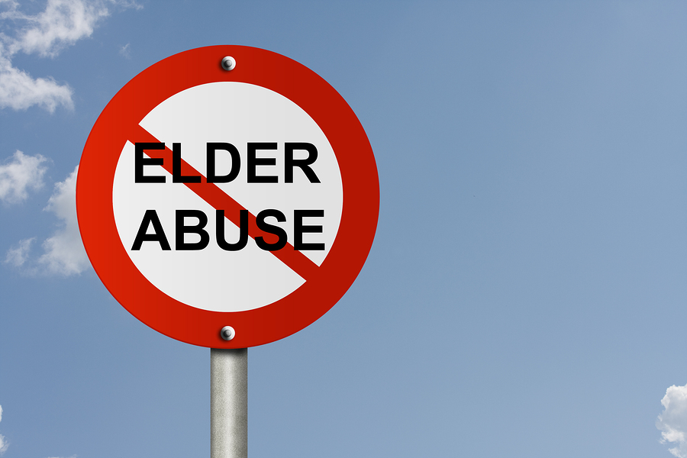
« Ce n’est pas correct! »

Slide 21


